Slide 1
WN Specialist
캡스톤 디자인 2
유철우 교수님 지도
60151956 정수안
60151968 하수민

Slide 2
INDEX
01 연구방향
02 기능
03 사용 툴
04 블락도
05 기술설명
06 구현화면
07 차후계획

Slide 3
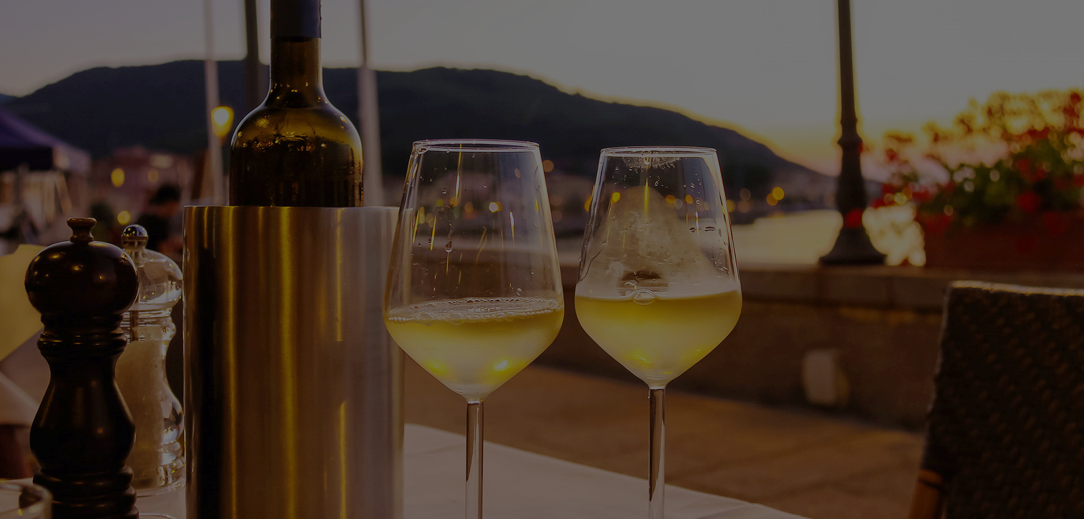
Capstone Design Ⅱ
연구방향
와인 시장 현황
주류 시장 ‘혼술‘, ‘홈술‘ 대세
최근 몇 년 새 와인 열풍
여전히 높은 와인 접근 문턱
상시 상주하지 않는 와인 전문가들
Notes:
저희는 ai 기반의 추천 프로그램을 만들고 싶다고 생각을 가지고 프로젝트를 시작했습니다ㅓ. 그러는 중에 혼술, 홈술이 대세라는

Slide 4
Capstone Design Ⅱ
연구방향
목표
인공지능 기반의 와인 추천
사용자의 취향을 반영한 생산지 추천
생산지역을 기반으로 하여 4개의 와인 추천
AI 기반 시스템 제작을 경험해보자

Slide 5
Capstone Design Ⅱ
기능
사용자 정보 input
학습된 Classifier
취향에 맞는 와인생산지
추출
와인생산지의 와인 리스트
4가지 와인
추천
사용자 인풋과의 거리 계산
더 많은 정보를 위한 링크 제공
Notes:
웹페이지에 들어가서 사용자의 정보를 입력하면 저희가 미리 학습시켜논, 만들어논 클래시파이어로 부터 와인 생산지를 예측해줍니다. 이 예측된 와인 생산지는 사용자의 인풋에 기밚한 것이기 때문에 취향을 반여안 것입니다. 이렇게 예측된 와인 생산지안에 와인 리스트를 쭉 나열을 한 다음에 사용자의 인풋과 각 와인들과 거리를 계산하고 그 중에 거리가 가장 가까운 와인 4가지를 추천을 해줍니다. 그리고 더 많은 정보를 원한다면 링크를 클릭하도록 URL을 걸어둡니다.

Slide 6



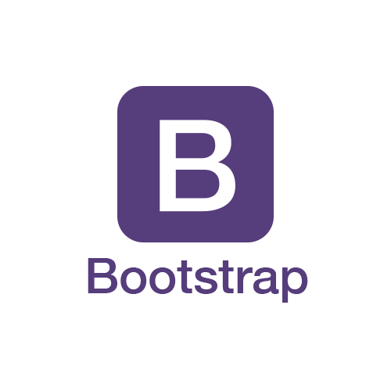


Capstone Design Ⅱ
사용 툴
Python
Jupyter notebook
Tensorflow
Html
Flask
Bootstrap
Notes:
Html언어를 사용했습니다. Flask라는 웹 애플리케이션 프레임워크를 사용하고, 사용자가 실제로 접하는 페이지의 화면을 간단히 예쁘게 만들기 위해 bootstrap이라는 프레임 워크를 사용하였습니다.

Slide 7
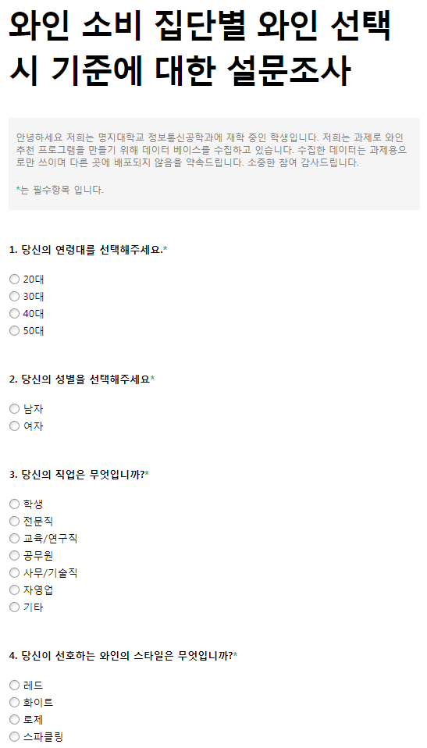
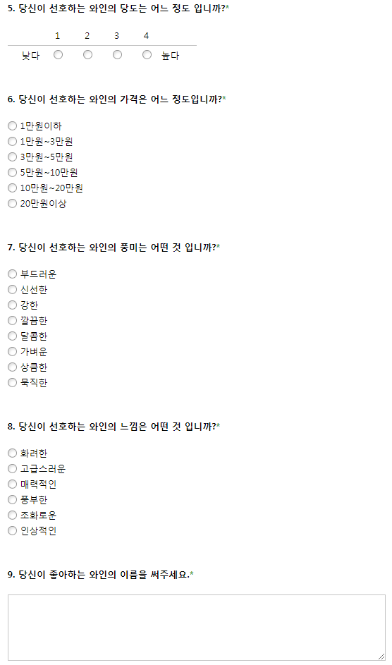
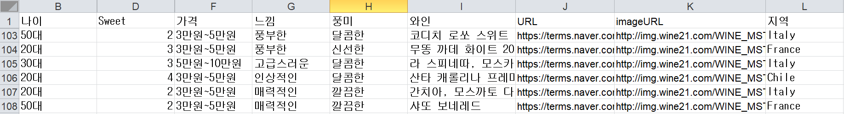
Capstone Design Ⅱ
데이터 수집

Slide 8
Capstone Design Ⅱ
블락도
Flask Web Server
Python Software
Html templates
Training.py
Client
request
Model
Bootstrap
Test
Module
response
images
Wine Data.xlsx
Notes:
아까 말씀 드렸듯이 사용자가 실제 프로그램을 실행할때는 request를하고 respons를 받는 방식입니다. 저희가 실제로 프로그램을 구현할때는 python software부터 구현을 하였스빈다. 수집해놨던 와인데이터를 전처리를 하고 프로그래밍으로 학습된 모델을 만들었습니다. 모델을 여러 번의 시행착오를 통해서 높은 정확도를 갖는 모델로 만들었습니다.

Slide 9
Capstone Design Ⅱ
블락도
Flask Web Server
Python Software
Html templates
Training.py
Client
request
Model
Bootstrap
Test
Module
response
images
Wine Data.xlsx
Notes:
아까 말씀 드렸듯이 사용자가 실제 프로그램을 실행할때는 request를하고 respons를 받는 방식입니다. 저희가 실제로 프로그램을 구현할때는 python software부터 구현을 하였스빈다. 수집해놨던 와인데이터를 전처리를 하고 프로그래밍으로 학습된 모델을 만들었습니다. 모델을 여러 번의 시행착오를 통해서 높은 정확도를 갖는 모델로 만들었습니다.

Slide 10
Capstone Design Ⅱ
기술설명
Hidden
Layer 1
Hidden
Layer 2
Random normalization
bias1
bias2
bias3
W1
W2
W3
X1
나이
X2
당도
가격
Input
Output
생산 지역
느낌
풍미
Xn-1
Xn
Dropout
Sigmoid
Sigmoid
Softmax
Notes:
그 파이썬소프트웨어를 뉴럴네트워크를 사용하여 구현하였습니다. 저희가 학습시킬 특징들로 사용용자의 정보 중 나이당도가격느낌풍미를 선택하였습니ㅏㄷ. 더 정확한 학습을 위해서 히든레이어을 ㄹ두갤르 사용하였습니다. 실제로 학습시킬 때는 데이터와 웨이트가 너무 가변적이고 엉망진창잉면 안되기 때문에 정규화를 시켰습니다. 또한 저희는 오버피팅을 피하기 위해서 드롭아웃방법을 사요앴습니다. 마지마그로 분류기이기 때문에 softmax라는 함수를 사용하여 가장 확률이 높은 생산지역이 추출되도록 하였습니다.

Slide 11
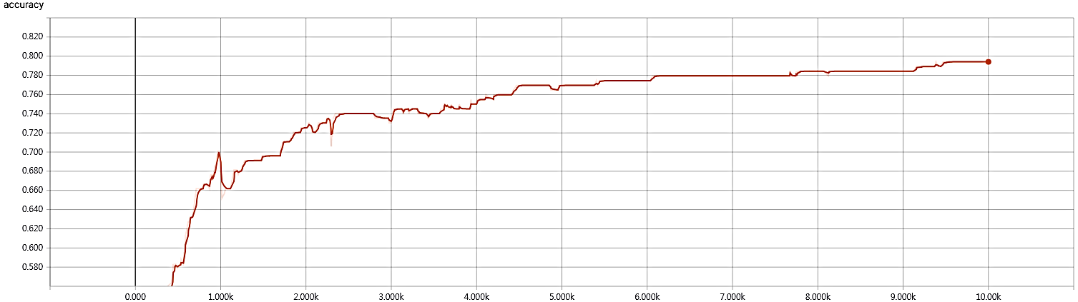
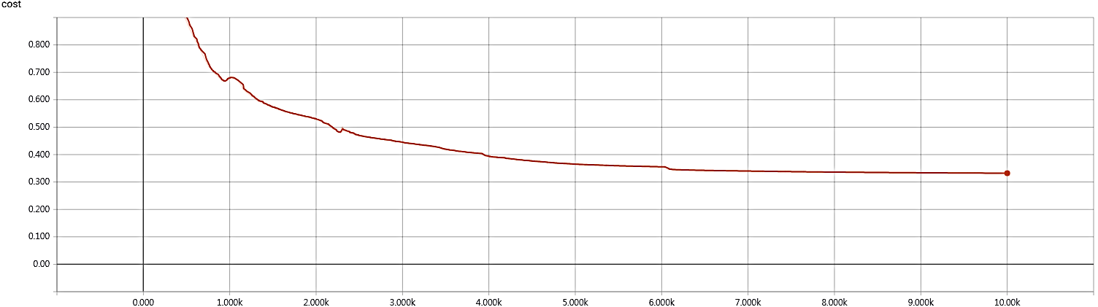
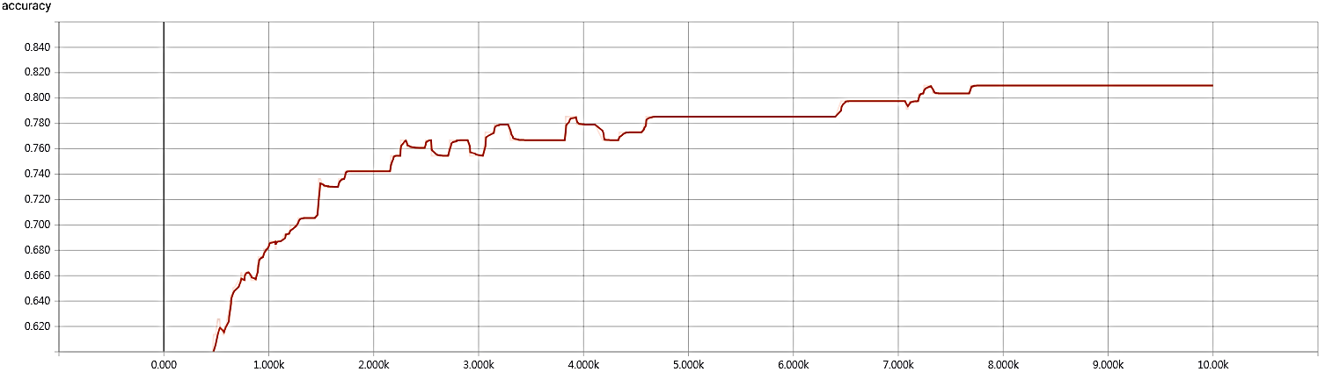
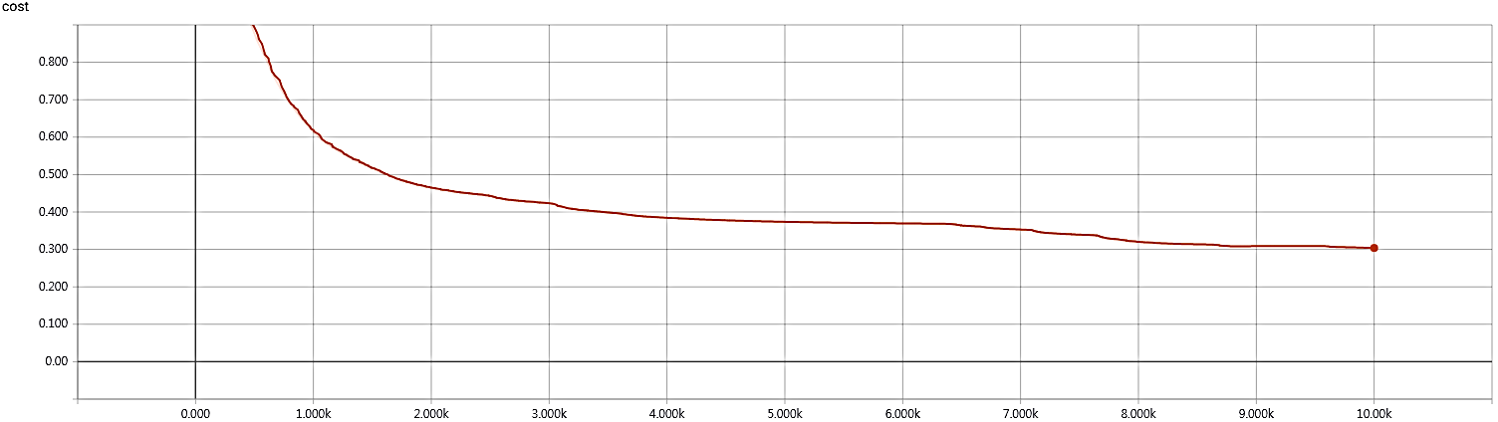
Capstone Design Ⅱ
성능
Train accuracy
Train cost
Test accuracy
Test cost

Slide 12
Capstone Design Ⅱ
블락도
Flask Web Server
Python Software
Html templates
Training.py
Client
request
Model
Bootstrap
Test
Module
response
images
Wine Data.xlsx

Slide 13

Capstone Design Ⅱ
구현화면

Slide 14
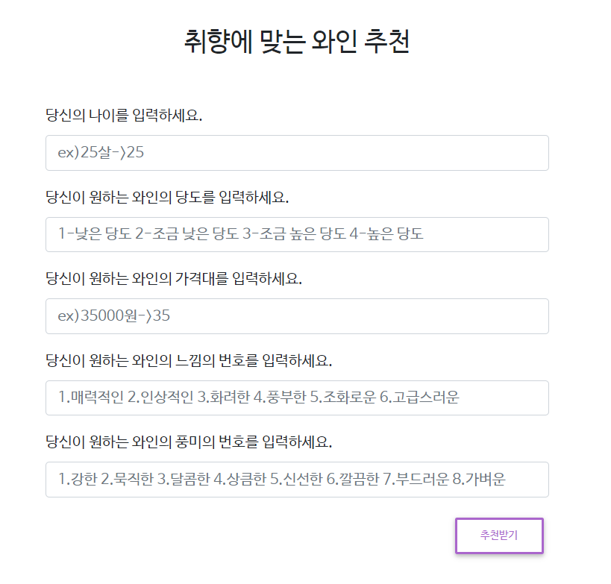
Capstone Design Ⅱ
구현화면

Slide 15
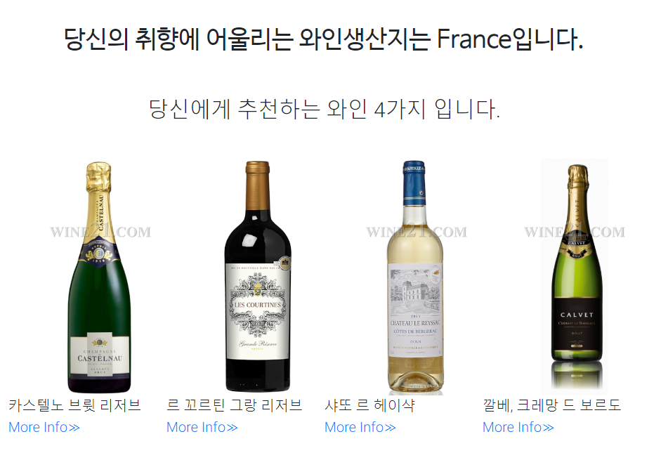
Capstone Design Ⅱ
구현화면

Slide 16
Capstone Design Ⅱ
기술 설명
User data
User data
Wine
List
거리
계산
User age
User sweet
Model
User price
Form
Region
User feeling
User zest
4가지 와인
Client
View
response
Html templates
와인 이름
와인 정보 URL
사진 URL

Slide 17

Capstone Design Ⅱ
구현화면

Slide 18
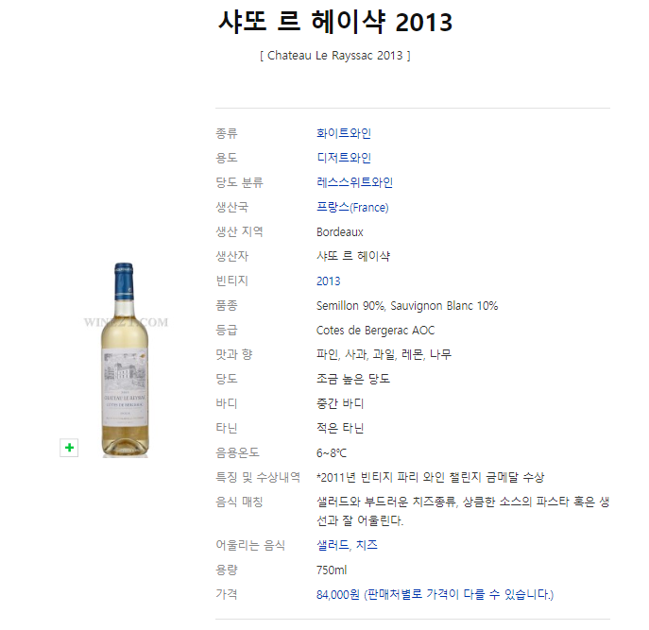
Capstone Design Ⅱ
구현화면

Slide 19
Capstone Design Ⅱ
차후 계획
더 많은 양질의 데이터 추가
더 많은 기능 추가
WN
Specialist
어플리케이션
Template의 심미성

Slide 20
Thank you
WN Specialist

